Slide 1

AI顧問室
気づく
01
AIを使うほど、
資料が増える。
なのに、会議の判断は進まない。
伝わるPowerPointを設計する
Notes:
最初は情報を説明せず、読者の痛みを一文で言い当てます。
[Sources]
- AI image generation via OpenAI image tool, 2026-07-28
- https://github.com/ningzimu/codex-ppt-skill
[/Sources]

Slide 2
AI顧問室
気づく
02
その資料は、誰が
何を決めるためのものですか？
目的
ここが言えない資料は、AIに作らせても迷走します。
？
結論がない
情報が多い
読者が不明
まず、目的を1つに絞る。
Notes:
読者が自分の資料を診断できるよう、問題を目的・情報量・読者の3点に絞って提示します。
[Sources]
- https://github.com/tristan-mcinnis/pptx-from-layouts-skill
[/Sources]

Slide 3
AI顧問室
深める
03
1枚の曖昧さが、
会議全体を長くする。
作成 → 修正 → 再説明。
本来の仕事が、資料の手戻りに置き換わります。
1
作る
2
直す
3
説明する
AIが初稿を出す
→
主張が揃わない
→
会議で戻る
速く作るだけでは、速く進めない。
Notes:
生成速度ではなく、手戻りまで含めたカスタマージャーニー上のコストを見せます。
[Sources]
- https://github.com/ningzimu/codex-ppt-skill
[/Sources]

Slide 4
AI顧問室
深める
04
このまま、
“量産できる迷子”になる。
AIが速くするほど、間違った方向への資料だけが増えていく。
手戻り
生成
説明
Notes:
最悪の未来を、煽りではなく、量産→迷走→手戻りの因果で見せます。
[Sources]
- https://github.com/ningzimu/codex-ppt-skill
[/Sources]

Slide 5
AI顧問室
自分ごと化
05
あなたの資料、
この3つに当てはまりませんか？
1つでも当てはまるなら、AI導入の最初の改善点は“作り方”です。
タイトルを読んでも、結論が分からない
YES?
1枚に、言いたいことが3つ以上ある
YES?
出典や要確認の数字が、最後に残る
YES?
読む人の迷いは、作る人の手戻りになる。
Notes:
途中で読者自身の状況を点検させ、次の解決策を読みたくなる接続を作ります。
[Sources]
- https://www.duarte.com/training/visual-storytelling-training/
[/Sources]

Slide 6
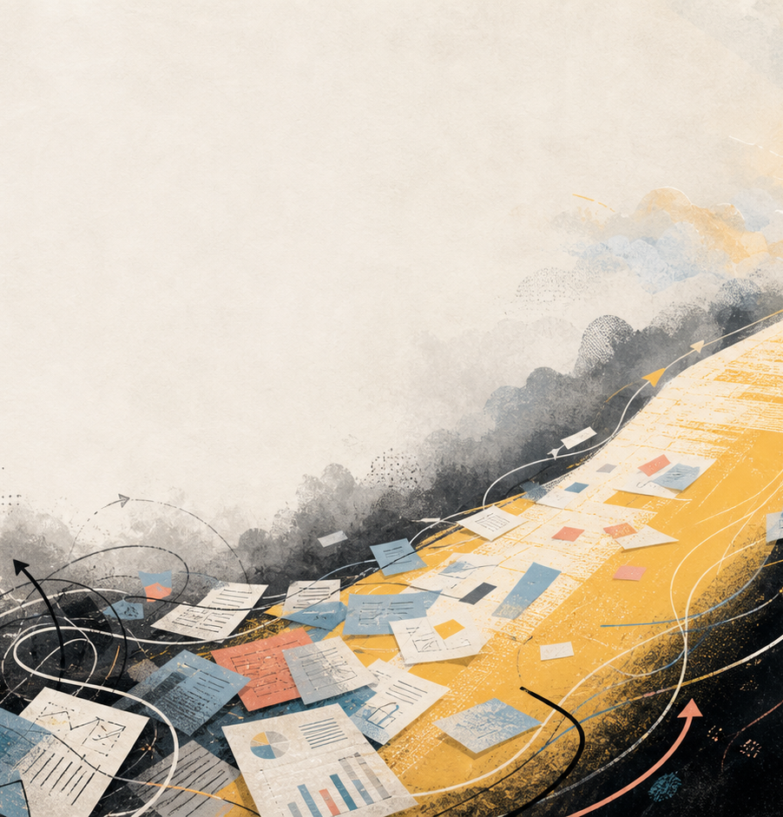
AI顧問室
未来を見せる
06
資料ができる。
会議が進む。
AIを使う目的は、スライドを増やすことではない。
次の判断を、早くすることです。
ここから、解決策。
Notes:
最悪の未来の反対側に、読み手が欲しい状態を一枚で提示します。
[Sources]
- AI image generation via OpenAI image tool, 2026-07-28
- https://www.duarte.com/training/visual-storytelling-training/
[/Sources]

Slide 7
AI顧問室
解決策
07
AIの前に、
3つだけ決める。
これが決まると、AIは“作業者”として強くなる。
目的
結論
検証
01
02
03
誰に、何を決めてもらうか
1枚ごとに何を言うか
何を確認してから出すか
先に人が決める。あとからAIに任せる。
Notes:
解決策を一度に広げず、目的・結論・検証の3点に絞って提示します。
[Sources]
- https://help.openai.com/en/articles/10032626-prompt-engineering-best-practices
- https://github.com/ningzimu/codex-ppt-skill
[/Sources]

Slide 8
AI顧問室
解決策
08
作る順番を変える。
それだけで、手戻りは減る。
スライドを描く前に、判断の道筋を置きます。
05
04
Check
Build
→
根拠と表示
03
Visual
→
AIで初稿
02
Outline
→
図解の型
01
Brief
→
結論の順番
目的・相手
AIに作らせるのは、4番目。
Notes:
制作工程を、作業順ではなく判断順に並べ直しています。
[Sources]
- https://github.com/tristan-mcinnis/pptx-from-layouts-skill
- https://github.com/ningzimu/codex-ppt-skill
[/Sources]

Slide 9
AI顧問室
解決策
09
“いい感じに”を、
“この判断をして”に変える。
AIの出力を変えるのは、デザイン指定より先にある一文です。
NG
OK
→
営業資料を
いい感じにして。
経営者が今月の
営業施策を1つ選べる資料にする。
対象 / 結論 / 制約 / 確認事項
Notes:
プロンプトを長くするのではなく、意思決定の条件を具体化する例です。
[Sources]
- https://help.openai.com/en/articles/10032626-prompt-engineering-best-practices
[/Sources]

Slide 10
AI顧問室
自社に移す
10
自社の資料に移すと、
まずここが変わる。
汎用ノウハウを、そのまま配るだけでは終わりません。
会議
説明が短くなる
結論が先に見える
提案
比較がしやすくなる
相手の判断軸が揃う
社内
再利用しやすくなる
型がチームに残る
だから、最後に必要なのは“自社向けの設計”です。
Notes:
無料相談への価値を、抽象的な相談ではなく、自社資料への移植と具体的な変化として提示します。
[Sources]
- https://www.duarte.com/training/visual-storytelling-training/
[/Sources]

Slide 11
AI顧問室
申し込む理由
11
自社で詰まる場所は、
会社ごとに違う。
だから、まず1本の資料を持ってきてください。
資料
業務
人
1
2
3
何を残し、何を捨てるか
どこまでAIに任せるか
誰が確認し、使い続けるか
面談で、あなたの“最初の一歩”を決める。
Notes:
CTA直前で、相談の中身と具体的な持ち込み物を明確にし、申し込みの心理的負担を下げます。
[Sources]
- https://github.com/ningzimu/codex-ppt-skill
[/Sources]

Slide 12

AI顧問室
申し込む
12
無料顧問1回分
あなたの資料1本を、
使える形に整える。
面談で扱うこと
✓
目的と読者を決める
✓
最初の構成をつくる
✓
次の一手を決める
無料顧問1回分を受ける
Notes:
最後は、無料相談という抽象語ではなく、1回分で何が変わるかを具体化し、今申し込む理由を提示します。
[Sources]
- AI image generation via OpenAI image tool, 2026-07-28
- https://github.com/ningzimu/codex-ppt-skill
[/Sources]

